Slide 1
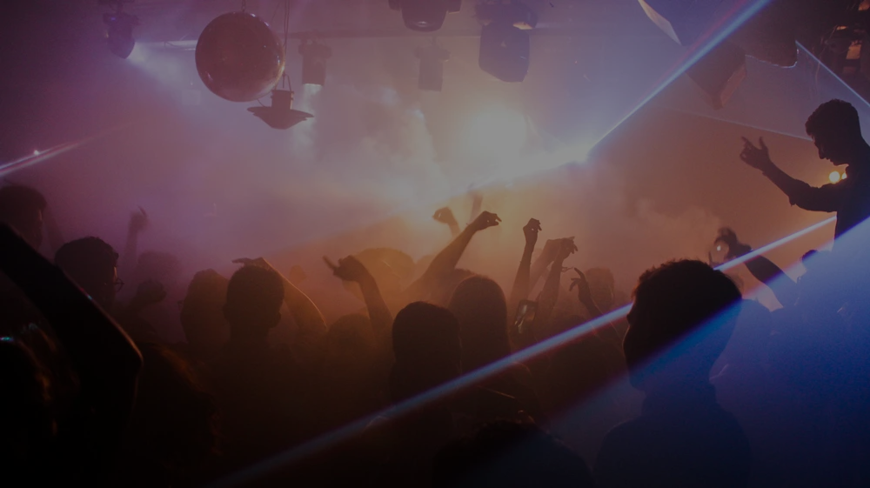


TOOLKIT VEILIGHEID & INCLUSIVITEIT
VOOR OUTLETS
Ontwikkeld door Desperados, wel jong & Pixiels

Slide 2
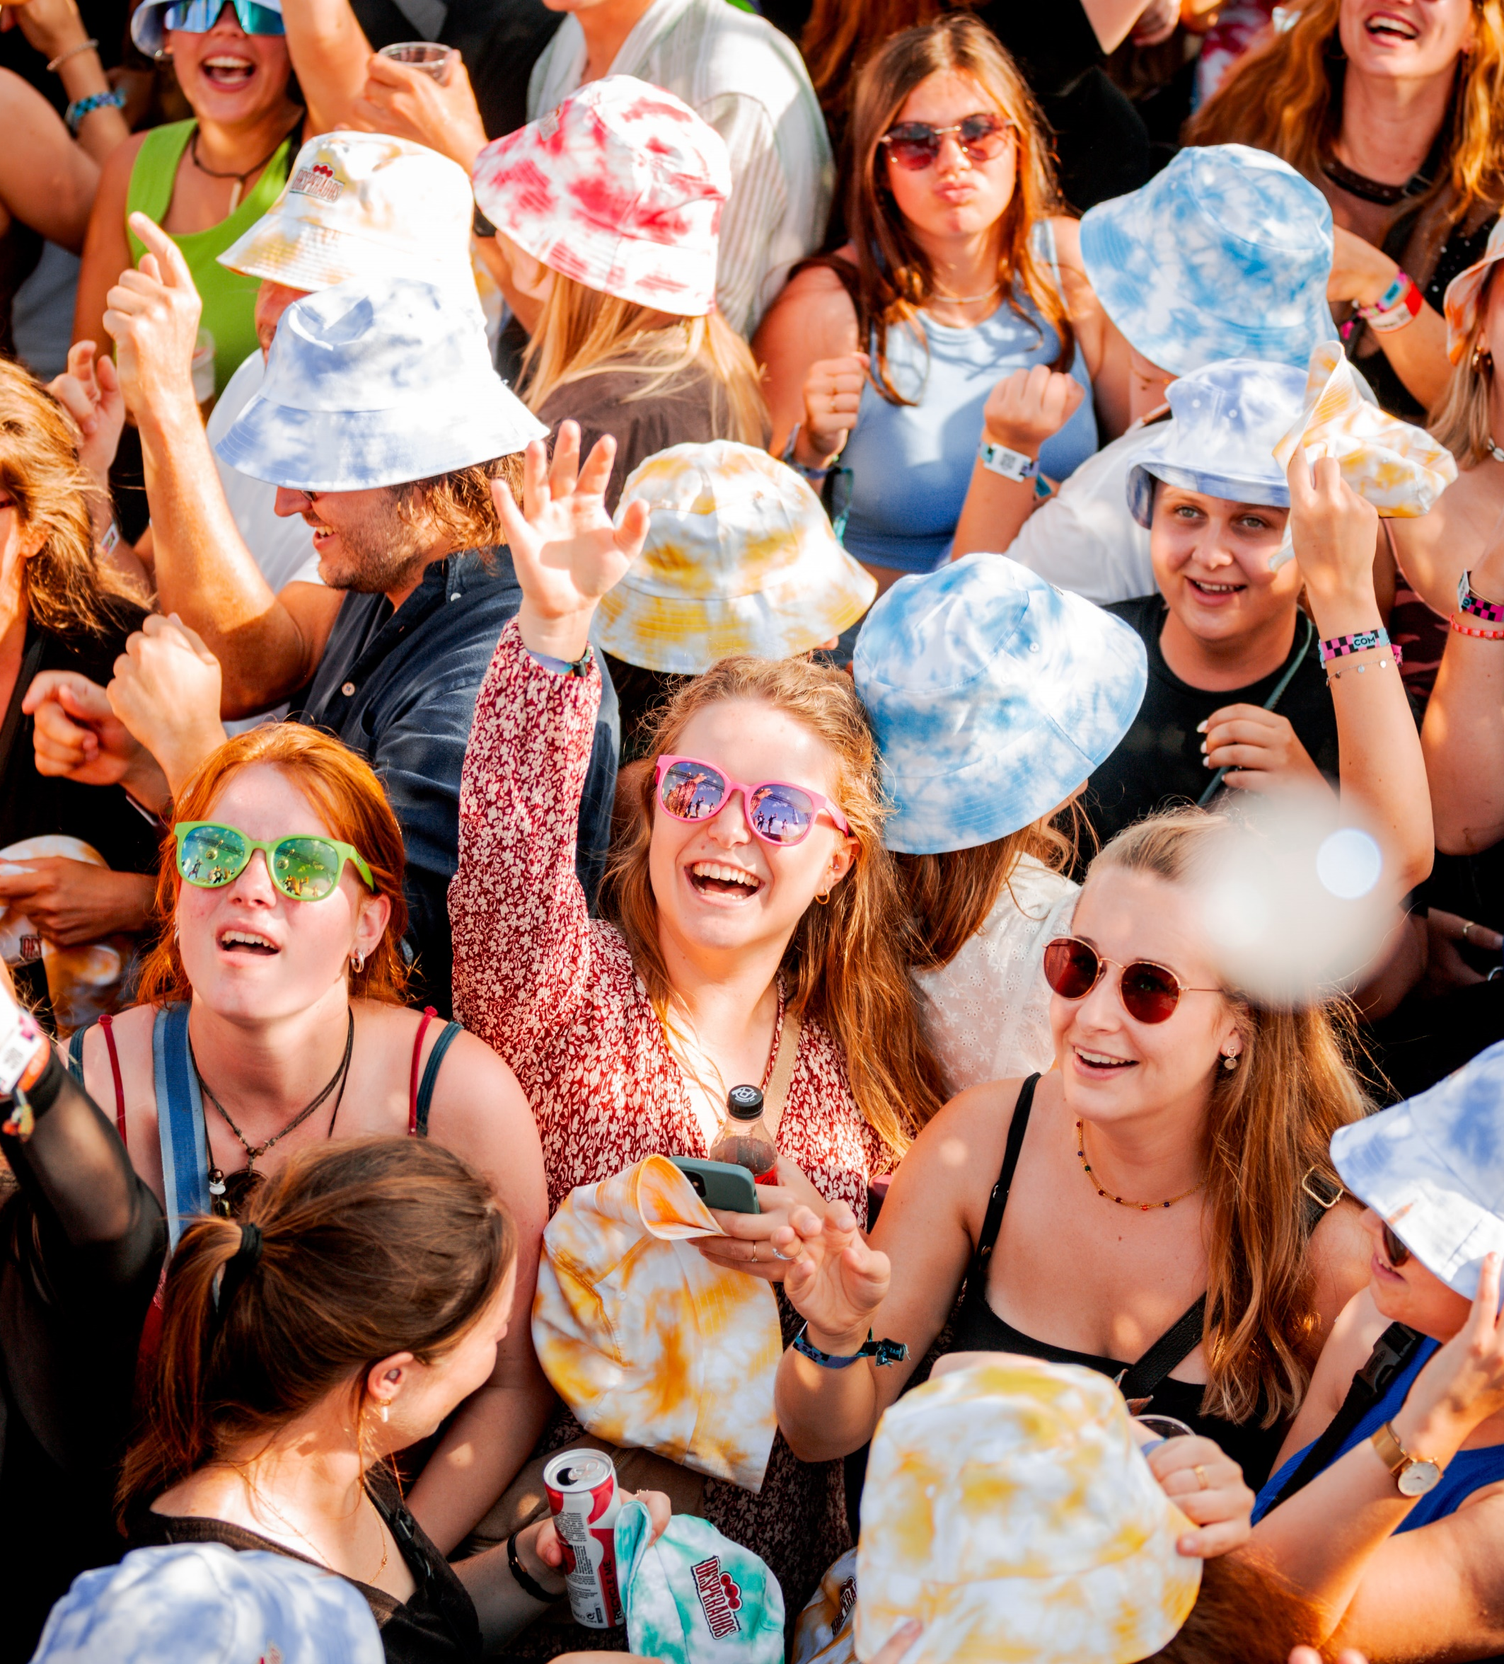

INHOUD
WAAROM DIT INITIATIEF
WAT BETEKENT VEILIGHEID EN INCLUSIVITEIT IN HET NACHTLEVEN
HOE KAN JE JE OUTLET OPTIMALISEREN?
VOORBEELDSITUATIES

Slide 3
WAT GEBEURT ER IN HET NACHTLEVEN?

Slide 4
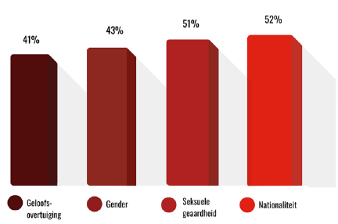
HEERLIJK KUNNEN FEESTEN, ZONDER VOOROORDELEN, IN ALLE VEILIGHEID EN MET RESPECT VOOR ELKAAR. HET KLINKT ALS MUZIEK IN DE OREN, MAAR HELAAS IS HET NIET DE REALITEIT
1 op 5 Belgen let op welke outfit ze dragen tijdens het feesten, uit angst voor ongepast gedrag
3 op 5 Belgen zegt dat het uitgaansleven de laatste jaren onveiliger is geworden
7 op de 10 wordt tijdens het uitgaan gediscrimineerd op basis van
4 op 5 Belgen voelt zich onveilig tijdens het uitgaan
Bron: iVOX-onderzoek 2023 (2.000 Belgen 18-40 jaar).

Slide 5
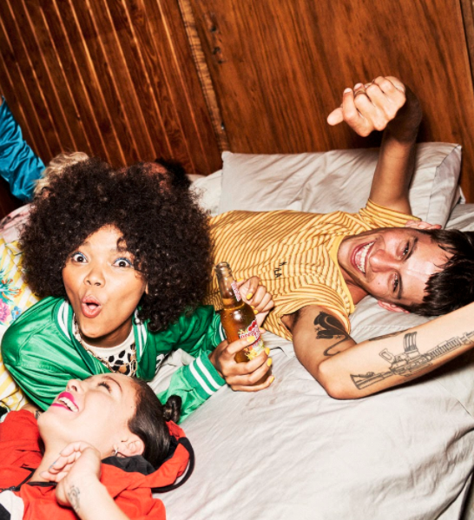
WAAROM NEEMT DESPERADOS DIT INITIATIEF?
FEESTEN IS VOOR JONGVOLWASSENEN EEN MANIER OM MEMORABELE HERINNERINGEN EN ERVARINGEN OP TE DOEN. EEN GEBREK AAN VEILIGHEID EN INCLUSIVITEIT KAN MENSEN ECHTER TEGENHOUDEN OM ZICH ECHT TE LATEN GAAN.
DESPERADOS WIL ERMEE VOOR ZORGEN DAT MENSEN ZICH MEER BETROKKEN EN VEILIGER VOELEN WANNEER ZE MET HUN VRIENDEN OP STAP GAAN. WANT DESPERADOS GELOOFT DAT JE JE PAS ECHT KAN LATEN GAAN, ALS JE JE GOED VOELT.
RESPECT IS THE BEAT WE DANCE TO!

Slide 6
HET BEGINT ALLEMAAL
MET EEN GOED BEGRIP

Slide 7
Veiligheid en inclusiviteit in het nachtleven betekenen een omgeving creëren waar iedereen zich welkom en veilig voelt, ongeacht achtergrond, identiteit of mogelijkheden (beperkingen, financieel). Dit vraagt om toegankelijke locaties, proactief en opgeleid personeel, duidelijke regels tegen ongepast gedrag en een voortdurende verbetering gebaseerd op feedback.
INCLUSIEF NACHTLEVEN
Een safe(r) space plek is een plek waar je jezelf kan zijn, waar je je kan ontspannen, en waar je terecht kan met vragen of voor een gesprek. Een safe(r) space in uitgaanscontext is een plek die zich actief inzet om meer veiligheid te creëren in het uitgaan, en hun personeel en publiek bewust maakt van hun verantwoordelijkheid daarin.
SAFE(R) SPACES

Slide 8
Consent betekent dat je iemands toestemming vraagt voor je iets doet. Consent betekent ook dat iemand jou zijn toestemming moet geven om iets te doen. Consent gebeurt liefst mondeling, duidelijk en is wederzijds. (Bv. Vraag of je iemand mag aanraken en wacht op het antwoord voor je handelt).
Consent is intrekbaar.
CONSENT
Dit is een acroniem voor seksuele, gender- en seksediversiteit. L= lesbian, G= gay (homoseksueel), B= bi+, T= trans(gender), Q=queer of ‘questioning’ (zoekende), I= intersex, A=asexual
LGBTQIA+

Slide 9
HOE MAAK JE JE OUTLET INCLUSIEVER EN VEILIGER?

Slide 10
TIPS OM UW ZAAK INCLUSIEVER & VEILIGER TE MAKEN
VOOR U OPEN GAAT
Informeer de consument over de toegankelijkheid (informatie over openbaar vervoer, trappen, liften, ...).
Zorg ervoor dat de toegankelijkheidsinformatie steeds beschikbaar is op je webpage, social media account of eventpagina
Zorg voor duidelijke huisregels (voorbeeldtemplate op volgende slide).
Zorg ervoor dat de huisregels zichtbaar zijn in de outlet, door middel van posters of een beeldscherm
Leid je medewerkers van de bar op over veiligheid & inclusiviteit en geef hen ondersteuning
Het is ten zeerste aanbevolen om een rustige ruimte te voorzien
Zorg voor genderinclusieve toiletten

Slide 11
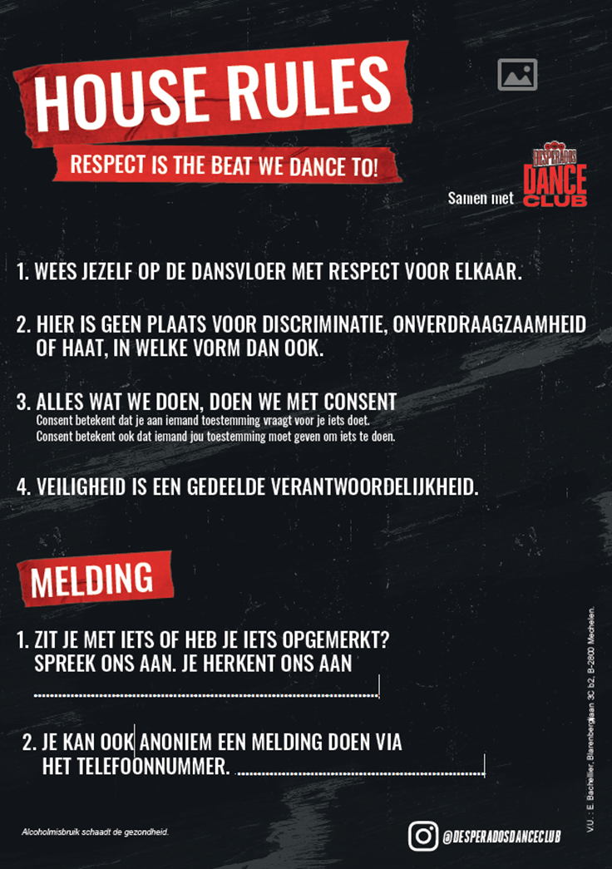
VOORBEELD VAN HUISREGELS DAT JE KAN AANPASSEN AAN JOUW OUTLET
KAN JE DOWNLOADEN OP ONZE WEBSITE
https://www.desperados.com/be-en/dance-club/

Slide 12
TIPS OM UW ZAAK INCLUSIEVER & VEILIGER TE MAKEN
TIJDENS DE AVOND
Zorg ervoor dat de huisregels actief worden opgevolgd. En dat je publiek weet dat ze actief bijdragen aan de safe(r) space. Het is een gedeelde verantwoordelijkheid!
Zorg ervoor dat het team, de verantwoordelijke of het nummer voor de zorg altijd zichtbaar en bereikbaar zijn
Biedt gratis kraantjeswater aan
Gebruik ‘Ask for Angela’: Vragen naar Angela in een café betekent dat een klant geholpen wil worden. Door deze code te gebruiken, weet het barpersoneel dat de klant zich onveilig of bedreigd voelt

Slide 13
TIPS OM UW ZAAK INCLUSIEVER & VEILIGER TE MAKEN
NA DE AVOND
Vergeet de nazorg niet (bv. Opvolging van verloren voorwerpen, vragen, klachten, ...)
Promoot Don’t drink & drive

Slide 14
HOE OMGAAN MET BEPAALDE SITUATIES?

Slide 15

Je hoort collega's praten over verschillende mensen in het café. Hun taalgebruik kan beledigend zijn voor de betrokken personen. Wat doe je? Meerdere antwoorden mogelijk.
A. Je richt je tot de groep collega's en legt uit dat dit beledigend kan zijn.
B. Je richt je tot de groep collega's en vertelt hen dat ze luid praten en dat ze het rustiger aan moeten doen.
C. Je voelt je ongemakkelijk bij een directe confrontatie met de groep, dus leg je de situatie uit aan je supervisor.
Notes:
Correct antwoord A & C:
Het is heel goed om de groep aan te spreken, als je je daar comfortabel bij voelt. Voel je je hier niet comfortabel bij en bespreek je het daarom met je supervisor, dan handel je ook juist. Het is belangrijk om de groep te laten weten dat dergelijk gedrag aanstootgevend kan zijn voor de betrokken personen.

Slide 16
Je ziet iemand naar de bar strompelen. Het is duidelijk dat deze persoon erg dronken is. De persoon bestelt een alcoholisch drankje. Welke reactie is het meest gepast?
A. Je geeft de persoon het bestelde drankje. Het is zijn/haar/hen eigen verantwoordelijkheid.
B. Je legt de persoon uit dat je geen alcohol meer kunt schenken en biedt verschillende niet-alcoholische dranken aan.
C. Je legt uit dat je de persoon geen alcohol meer kunt schenken en je neemt de persoon apart om te kijken voor verdere hulp.
Notes:
Correct antwoord C:
Je moet aan de persoon uitleggen waarom je hem/hen/haar geen alcohol meer kan schenken. Je kan de persoon ook even apart nemen om te kijken of er nog additionele hulp nodig is (bijvoorbeeld een taxi bellen om veilig naar huis te gaan).

Slide 17
[DANSCAFÉ] Je ziet een groep vrienden op de dansvloer elkaar aanstoten, herhaaldelijk naar dezelfde persoon kijken en de danspasjes van deze persoon imiteren, gevolgd door gelach. Wat doe je? Meerdere antwoorden mogelijk.
A. Je benadert de vriendengroep en laat hen weten dat dergelijk gedrag kwetsend kan zijn.
B. Je onderneemt geen actie, omdat het niet aan jou is om tussenbeide te komen.
C. Je voelt je niet op je gemak om de groep rechtstreeks aan te spreken, dus licht je de supervisor in.
Notes:
Correct antwoord A & C:
Als je je er comfortabel bij voelt om de groep aan te spreken, is dat een goede aanpak. Voel je je hier niet comfortabel bij en meld je het liever aan je supervisor, dan handel je ook juist. Het is belangrijk om aan de groep te laten weten dat dergelijk gedrag kwetsend kan zijn voor de betrokken personen.

Slide 18
Het is je opgevallen dat iemand al een tijdje met gesloten ogen aan op een stoel zit. De persoon lijkt vredig te slapen. Wat doe je?
A. Je loopt er voorbij, omdat het niet jouw verantwoordelijkheid is om te informeren of alles in orde is.
B. Je benadert de persoon en probeert in contact te komen. Als er geen reactie komt, ga je door omdat je het geprobeerd hebt.
C. Je benadert de persoon en vraagt of alles in orde is en of je op een of andere manier kunt helpen. Indien nodig neem je de persoon apart om te kijken voor verdere hulp.
Notes:
Correct antwoord C:
De enige correcte actie die je kan ondernemen, is de persoon benaderen en vragen of alles oké is. Indien nodig kan je hem/hen/haar begeleiden tot bij het aangeduide contactpunt, dat voor de gepaste ondersteuning zal zorgen.

Slide 19
Het is druk en iedereen lijkt zich te vermaken. In de verte merk je echter een incident op. Het is niet duidelijk wat er precies is gebeurd, maar de commotie blijft toenemen. Hoe reageer je? Meerdere antwoorden mogelijk
A. Je benadert de personen die bij het incident betrokken zijn en neemt de getroffen partij apart voor een gesprek.
C. Je benadert de personen die bij het incident betrokken zijn en spreekt met beide partijen afzonderlijk om de situatie beter in te schatten.
B. Je weet niet zeker wat je moet doen, dus vraag je hulp aan je supervisor.
D. Je doet niets. Het is niet mijn verantwoordelijkheid
Notes:
Correct antwoord B & C
Ben je niet zeker wat je moet doen, dan is het oké om naar je supervisor te gaan om samen een oplossing te zoeken. Een andere goede reactie is praten met beide betrokken partijen en informatie verzamelen voordat je conclusies trekt. Je stond immers op een afstand. Zodra de situatie is uitgeklaard, kan je het gedrag van de overtreder beoordelen om de correcte follow-up te bepalen.

Slide 20
RESPECT IS DE BEAT WAAROP WE DANSEN!
BEDANKT!

